Slide 1


ỦY BAN NHÂN DÂN QUẬN LONG BIÊN
TRƯỜNG MẦM NON HOA HƯỚNG DƯƠNG
CUỘC THI THIẾT KẾ BÀI GIẢNG ĐIỆN TỬ
Bài giảng: Đồ dùng gia đình: cái bát, cái thìa
Phát triển ngôn ngữ - Lứa tuổi: 24-36 tháng
Giáo viên: Trương Thị Thanh Tâm
Trường MN Hoa Hướng Dương
Quận Long Biên - Hà Nội
Năm học: 2022-2023

Slide 2
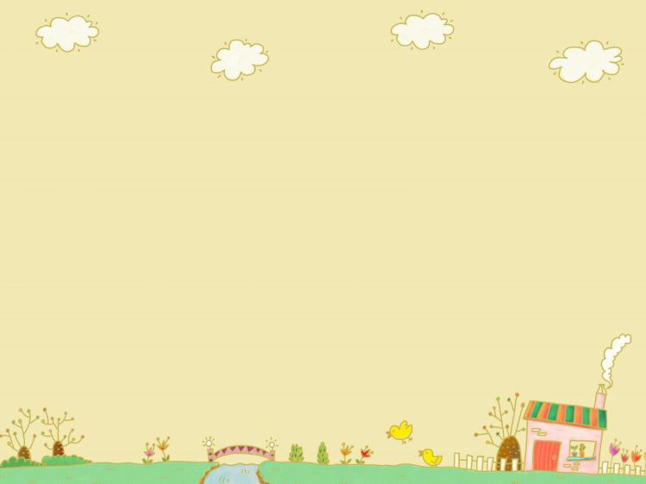


I/ Mục đích yêu cầu:
* Kiến thức:
Trẻ nhận biết đước một số đồ dung để đựng đồ ăn, đồ uống trong gia đình: cái bát, cái thìa thông qua tên gọi, công dụng và một số đặc điểm nổi bật
Trẻ biết tên trò chơi, cách chơi
* Kỹ năng:
Trẻ có kỹ năng quan sát, khả năng ghi nhớ
Trẻ có kỹ năng nghe hiểu đước các yêu cầu bằng lời nói, biết trả lời các câu hỏi, nói được các từ: cái bát, cái thìa
* Thái độ:
Trẻ biết giữ gìn, bảo quảnđồ dung trong gia đình; khi dung đồ dùng xong biết cất vào đúng nơi quy định
- Giáo dục trẻ ăn đầy đủ chất dinh dưỡng, khi ăn không làm rơi vãi thức ăn

Slide 3
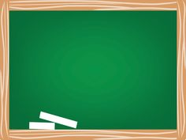
II/ Chuẩn bị:
Bài giảng Powerpoint.
Video bài thơ Bạn của bé
- Hình ảnh một số đồ dùng trong gia đình: bát thìa

Slide 4


CẤU TRÚC BÀI HỌC
Phần 2: Phương pháp, hình thức tổ chức
Phần 1: Ổn định tổ chức
Phần 3: Kết thúc

Slide 5


Phần 1. Ổn định tổ chức
Đọc bài thơ: Bạn của bé

Slide 6
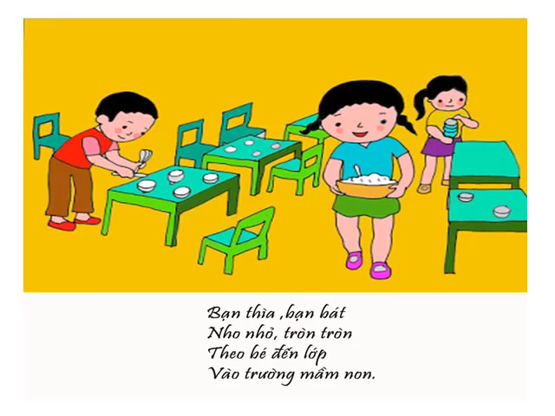

Slide 7
Trong bài thơ, ai đã theo bé đến trường mầm non?
Đó là bát và thìa đấy.

Slide 8
Phần 2. Phương pháp, hình thức tổ chức

Slide 9
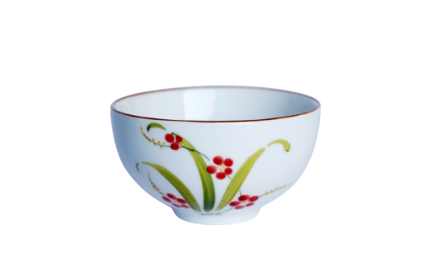
Nhận biết đồ dùng để ăn
Cái bát

Slide 10
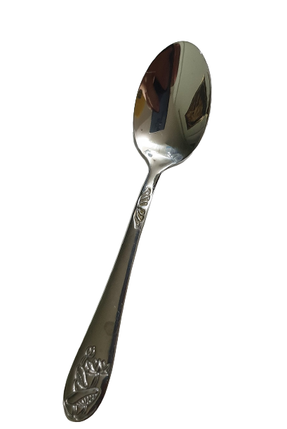
Cái thìa

Slide 11
Phân biệt cái bát cái thìa
Cái bát
Cái thìa

Slide 12
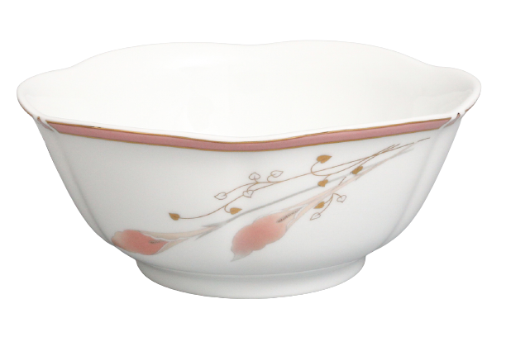
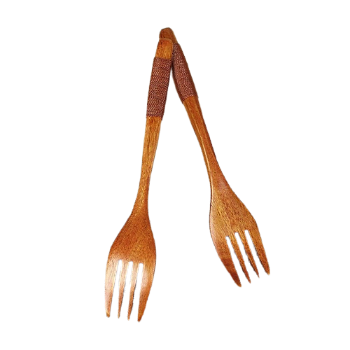
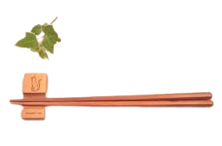
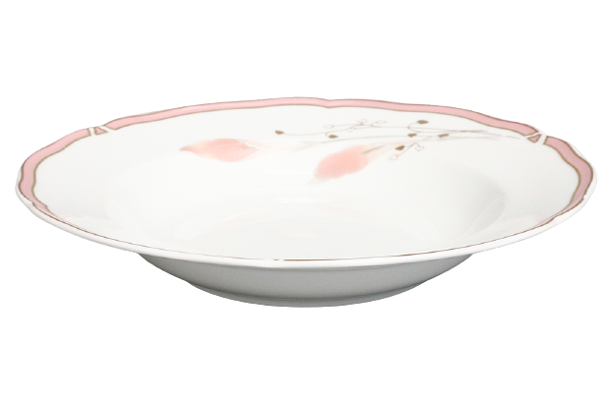
Trò chơi
1. Trò chơi Cái gì biến mất
Mở rộng:
Cái dĩa
Bát tô
Đôi đũa
Cái đĩa

Slide 13
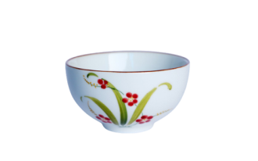
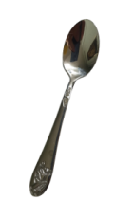
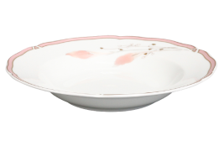
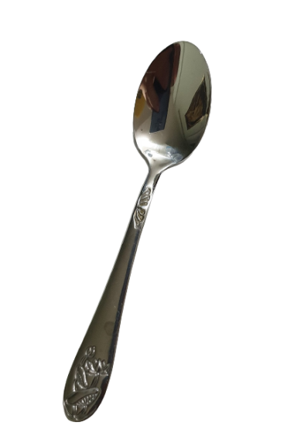
Trò chơi
1. Trò chơi Cái gì biến mất
Cái bát
Cái thìa
Đôi đũa
Cái đĩa

Slide 14
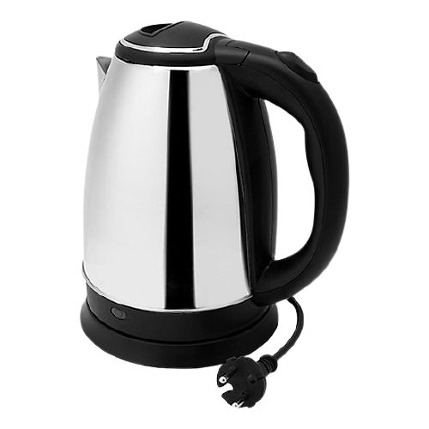
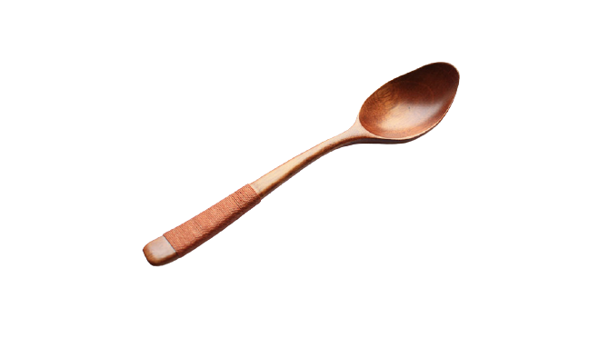
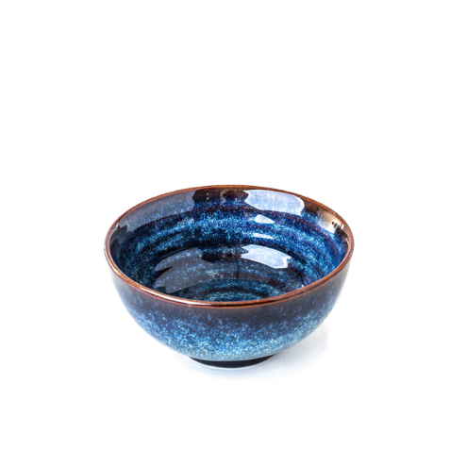
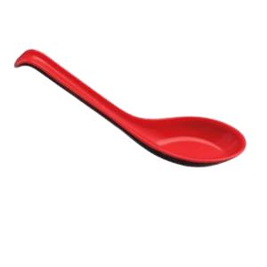
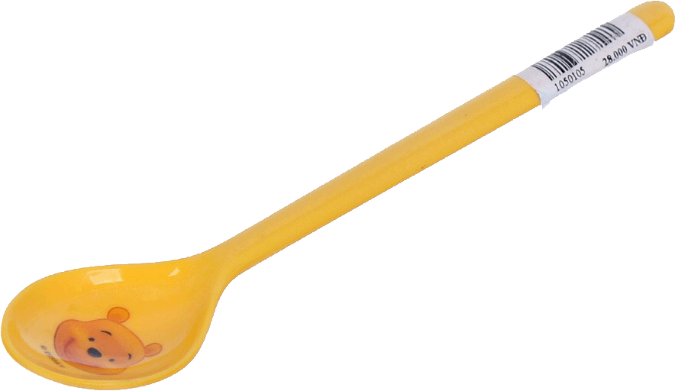
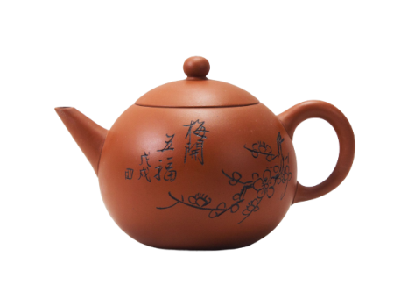
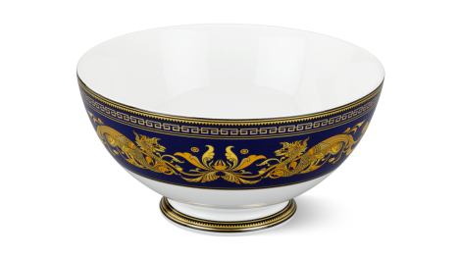
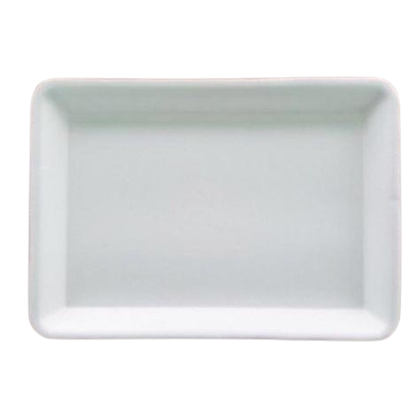
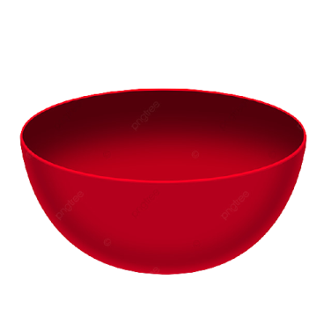

Trò chơi 2: Phân loại đồ dùng để ăn

Slide 15
Phần 3.Kết thúc

Slide 16
Trân trọng cảm ơn!

